Slide 1
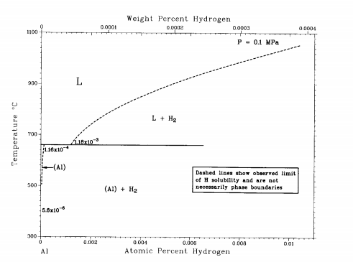
Para casa
Considerando o diagrama de equilíbrio Al-H, calcule o valor do ΔG° de dissolução do H₂ em função da temperatura num banho de Al (suponha variação linear). Faça as hipóteses necessárias. [65]

